Slide 1
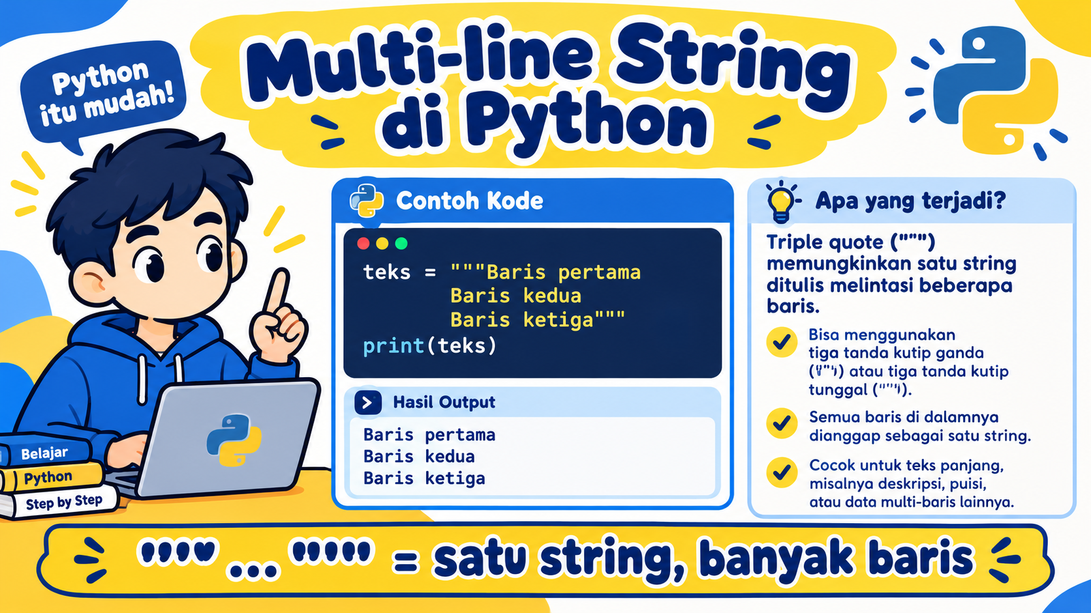
2.15 — Multi-line String """ ... """
Menulis satu string yang isinya lebih dari satu baris
""" ... """ = satu string yang dapat ditulis dalam banyak baris

Slide 2
Apa itu Multi-line String?
Multi-line string adalah satu nilai string yang ditulis melewati beberapa baris source code.
Ini berguna saat teks kita panjang atau memang ingin mempertahankan bentuk beberapa baris.
Python dapat membuatnya dengan triple quote:
""" ... """
atau
''' ... '''
Semua baris di antara tanda pembuka dan penutup menjadi bagian dari string.
Triple quote membuat satu string bisa melintasi beberapa baris

Slide 3
Bentuk Dasar Triple Quote
teks = """Baris pertama
Baris kedua
Baris ketiga"""
"""
isi string
bisa banyak baris
"""
Pembuka dan penutup harus menggunakan jenis triple quote yang sama.
Buka triple quote → tulis isi → tutup triple quote

Slide 4
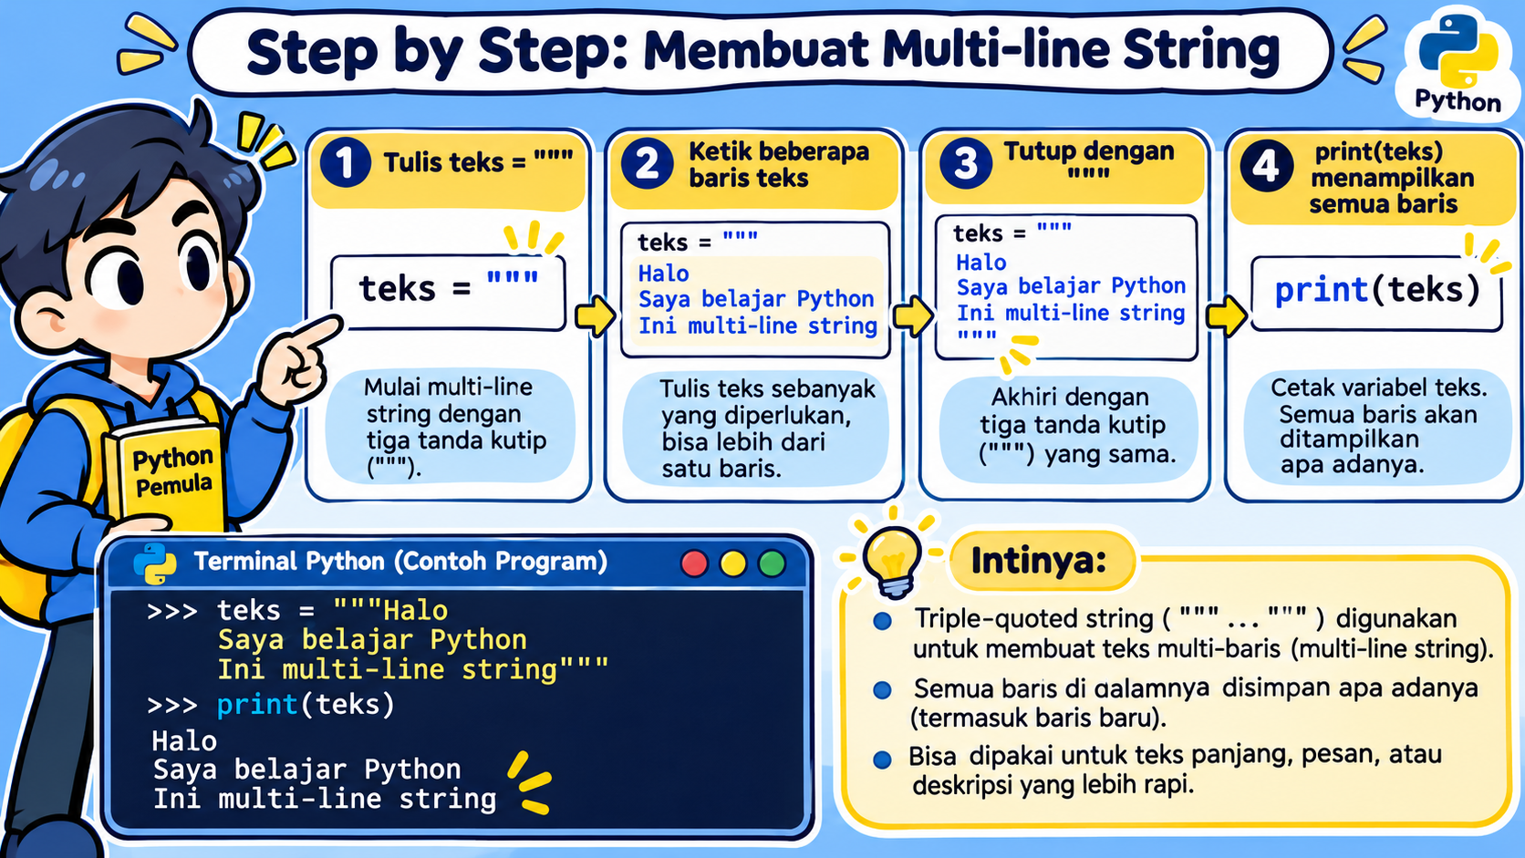
Step by Step Membuat Multi-line String
Triple quote mempertahankan baris-baris yang kita tulis

Slide 5
Apa yang Tersimpan di Dalam String?
teks = """Halo
Saya belajar Python
Ini multi-line string"""
>>> print(teks)
Halo
Saya belajar Python
Ini multi-line string
Baris baru yang kita tulis di dalam triple quote menjadi newline di dalam string. Karena itu print() menampilkan teks dalam beberapa baris.
Line break di source code ikut menjadi bagian dari string

Slide 6
Triple Double Quote vs Triple Single Quote
Triple double quote:
"""Halo
Dunia"""
Sering dipakai karena mudah dikenali.
Triple single quote:
'''Halo
Dunia'''
Juga valid untuk membuat multi-line string.
Untuk pemula, fokus dulu pada triple double quote. Konsep keduanya sama.
"""...""" dan '''...''' sama-sama dapat membuat multi-line string

Slide 7
Multi-line String vs String Biasa dengan \n
Dengan triple quote:
teks = """Baris pertama
Baris kedua"""
Dengan string biasa:
teks = "Baris pertama\nBaris kedua"
print(teks)
Baris pertama
Baris kedua
Hasil bisa sama; cara menulisnya yang berbeda

Slide 8
Kapan Multi-line String Berguna?
1. Pesan panjang
Teks pemberitahuan atau pesan beberapa baris.
2. Deskripsi
Penjelasan yang lebih nyaman ditulis seperti paragraf.
3. Template teks
Contoh email, laporan kecil, atau output berformat.
4. Belajar kode
Mudah melihat hubungan antara baris source dan output.
Intinya: gunakan ketika beberapa baris membuat teks jauh lebih mudah dibaca.
Multi-line string cocok untuk teks yang memang memiliki struktur beberapa baris

Slide 9
Perhatikan Spasi dan Indentation
teks = """Baris satu
Baris dua
Baris tiga"""
print(teks)
Spasi yang kita tulis di dalam multi-line string dapat ikut menjadi bagian dari teks.
Jadi indentation yang tidak sengaja bisa terlihat pada output.
Untuk pemula: tulis isi string dengan rapi dan cek output menggunakan print().
Baris baru dan spasi di dalam triple quote perlu diperhatikan

Slide 10
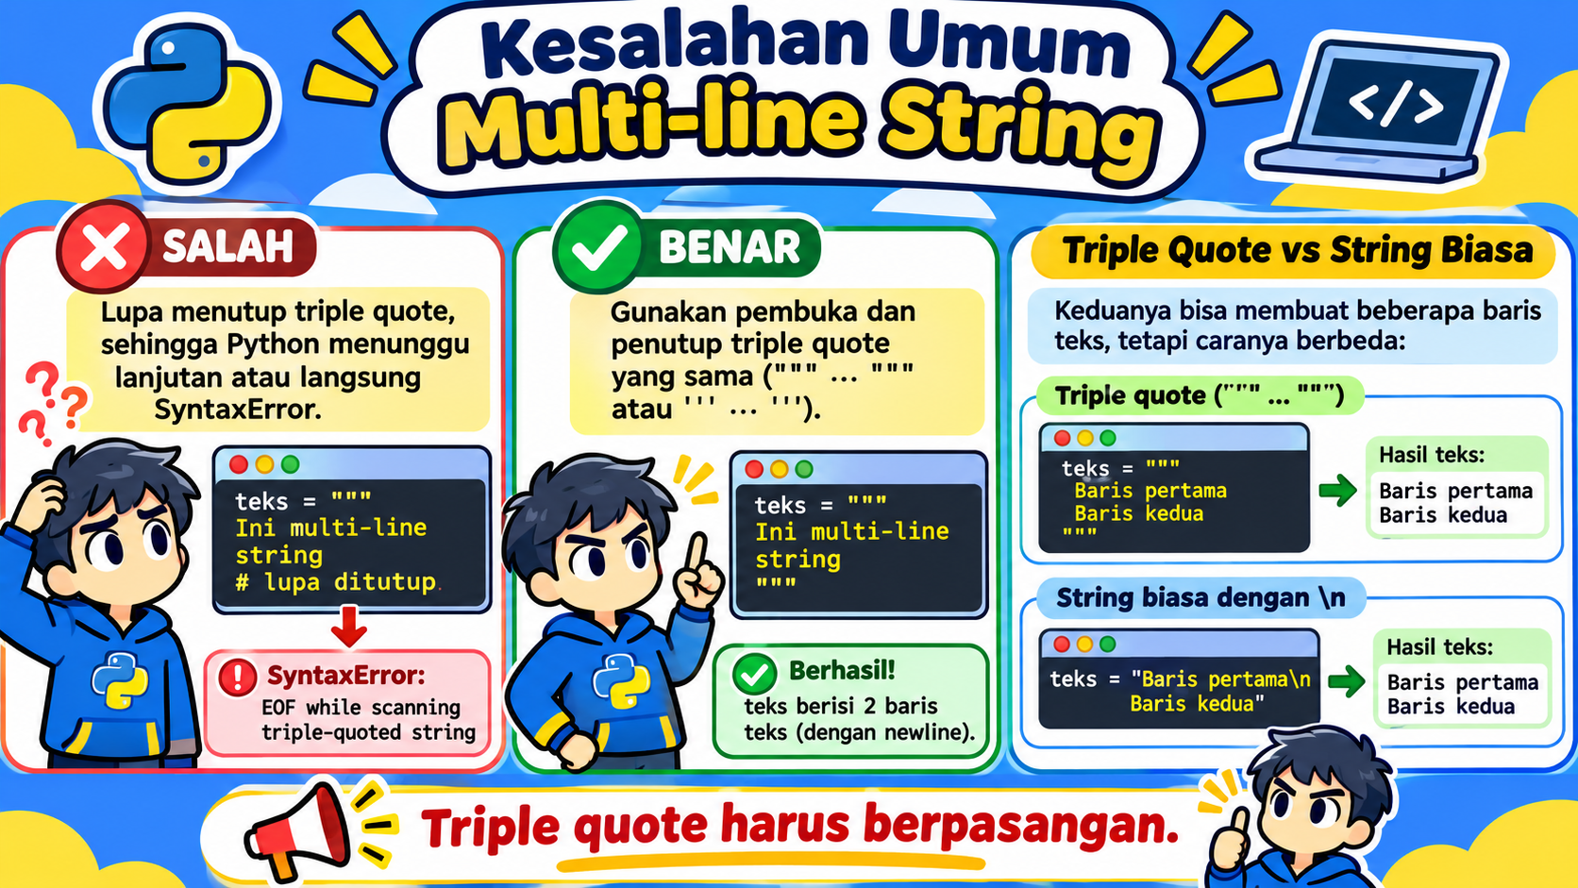
Kesalahan Umum Multi-line String
Triple quote harus berpasangan: ada pembuka dan ada penutup

Slide 11
Latihan: Mana yang Benar?
A.
"""Halo
Dunia"""
Jawaban: Benar
B.
"""Halo
Dunia"
Jawaban: Salah: penutup tidak lengkap
C.
'''Satu
Dua'''
Jawaban: Benar
D.
"Satu\nDua"
Jawaban: Benar, tetapi ini string biasa
Coba ketik contoh yang benar ke Interactive Shell lalu print() hasilnya.
Cek selalu pasangan triple quote dan bentuk output

Slide 12
Ringkasan 2.15 — Multi-line String
Yang perlu diingat:
• Multi-line string = satu string, banyak baris
• Umumnya dibuat dengan """ ... """
• ''' ... ''' juga valid
• Baris baru di dalam string dipertahankan
• Cocok untuk pesan, deskripsi, dan teks panjang
• Triple quote pembuka dan penutup harus berpasangan
Contoh:
teks = """Halo
Saya belajar Python
Hari ini belajar string"""
print(teks)
Mental model: """ membuka “wadah teks”, semua baris di dalamnya adalah satu string.
Selesai 2.15 — berikutnya: Menggabungkan String dengan + dan *

